Slide 1
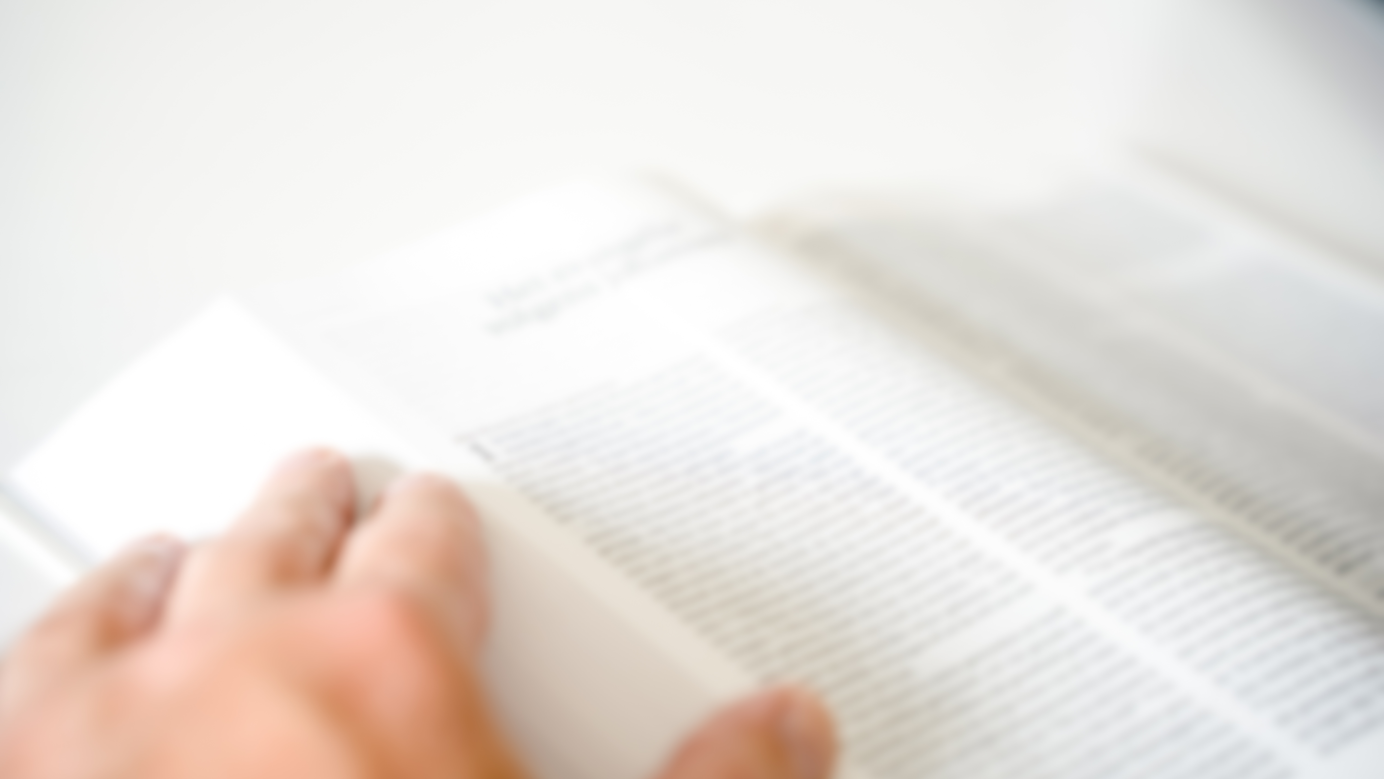
Dwars door de Bijbel van boek tot boek
Bijbel Quiz 2022
Deel 2 - Nieuwe Testament

Slide 2
Indeling van de Bijbel
Nieuwe Testament 27 boeken
Het leven van Jezus, de verspreiding van het evangelie, brieven aan (groepen) christenen en een profetisch boek
Verhalende boeken Matteüs t/m Handelingen
Brieven Romeinen t/m Judas
Profetisch boek Openbaring

Slide 3
Verhalende boeken Nieuwe Testament

Slide 4
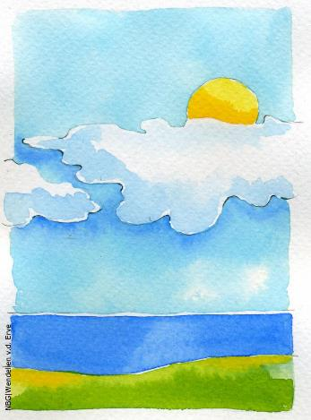
Matteüs
‘Zoek liever eerst het koninkrijk van God en zijn gerechtigheid, dan zullen al die andere dingen je erbij gegeven worden.’ (Matteüs 6:33 NBV21)
Het eerste levensverhaal van Jezus in de Bijbel is van Matteüs. Dit evangelie vertelt ons over het leven en het onderwijs van Jezus Christus. De woorden zijn in eerste instantie gericht tot Joodse christenen: gelovigen die in of vlakbij Israël wonen. Matteüs toont Jezus als de langverwachte messias, citeert veel uit het Oude Testament en geeft uitleg over het koninkrijk van de hemel.

Slide 5
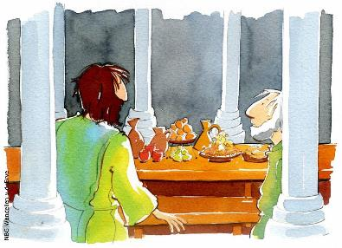
Matteüs
1. Waarmee wordt het koninkrijk van de hemel NIET vergeleken door Jezus?
Met een sleepnet dat in het meer wordt geworpen en allerlei vissoorten vangt
Met een prachtige oase in de droge, dorre woestijn
Met een mens die goed zaad op zijn akker uitstrooide
Met een koopman die op zoek is naar mooie parels

Slide 6
Matteüs
1. Waarmee wordt het Koninkrijk van de hemel NIET vergeleken door Jezus?
Met een sleepnet dat in het meer wordt geworpen en allerlei vissoorten vangt
Met een prachtige oase in de droge, dorre woestijn
Met een mens die goed zaad op zijn akker uitstrooide
Met een koopman die op zoek is naar mooie parels

Slide 7
Marcus
‘Ze hadden Hem allemaal gezien en raakten in paniek. Maar Hij sprak hen meteen aan en zei: ‘Houd moed! Ik ben het, wees niet bang.’ (Marcus 6:49,50 NBV21)
Het evangelie volgens Marcus is het kortste van de vier, hoewel de verhalen die erin staan soms meer details bevatten. Marcus geeft vooral een krachtige beschrijving die je in korte tijd kunt lezen. Marcus schrijft met vaart. Hij wil duidelijk maken dat het lijden en sterven van Jezus niet weerlegt dat Jezus de beloofde messias is. Integendeel, dat past in Gods plan: God laat zelf zien dat Jezus de Zoon van God is.
Edge Group – Lion Hudson FreeBibleimages.org

Slide 8
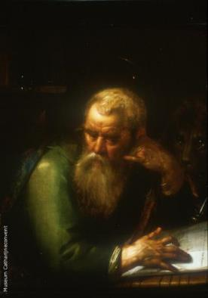
Marcus
2. Hoe vaak komt het woord ‘meteen’ voor in de NBV21-vertaling van het evangelie van Marcus?
2 keer
7 keer
18 keer
26 keer

Slide 9
Marcus
2. Hoe vaak komt het woord ‘meteen’ voor in de NBV21-vertaling van het evangelie van Marcus?
2 keer
7 keer
18 keer
26 keer

Slide 10
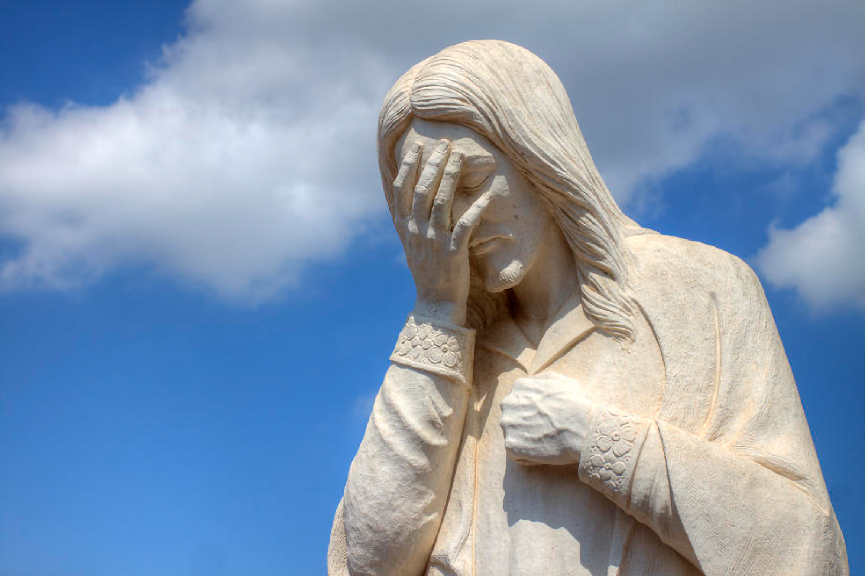
Lucas
‘Toen Hij Jeruzalem voor zich zag liggen, begon Hij te huilen om de stad. Hij zei: ‘Had ook jij op deze dag maar geweten wat vrede kan brengen! Maar dat blijft voor je verborgen, ook nu..’ (Lucas 19:41 NBV21)
Lucas schreef het naar hem genoemde evangelie, en Handelingen. Hij richt zich vooral tot niet-Joodse lezers en legt Joodse zaken uit. Als historicus verwerkt hij nauwkeurig de overleveringen van ooggetuigen en maakt er een ordelijk verslag van. Hij wil zijn lezers overtuigen van de betrouwbaarheid van het evangelie, dat uit Israël voortkomt. Daarom houdt Lucas ook mogelijkheid van inkeer voor Joden nadrukkelijk open.
© Ricky Barnard – used with permission ‘Jesus Wept’

Slide 11
Lucas
3. Waar begint én eindigt het evangelie van Lucas?
Betlehem
De Jordaan
Rome
Tempel van Jeruzalem

Slide 12
Lucas
3. Waar begint én eindigt het evangelie van Lucas?
Betlehem
De Jordaan
Rome
Tempel van Jeruzalem

Slide 13
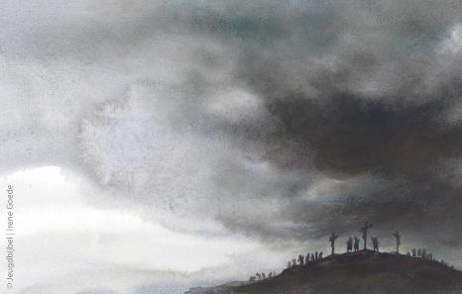
Johannes
‘Want God had de wereld zo lief dat Hij zijn enige Zoon heeft gegeven, opdat iedereen die in Hem gelooft niet verloren gaat, maar eeuwig leven heeft. God heeft zijn Zoon niet naar de wereld gestuurd om een oordeel over haar te vellen, maar om de wereld door Hem te redden. ’ (Johannes 3:16-17 NBV21)
Johannes vertelt dat Jezus uit de hemel gekomen is om de wereld te redden. Hij begint niet met de geboorte van Jezus, maar gaat veel verder terug: “In het begin”. In en door Jezus, het levende Woord, maakt God een nieuw begin, dat maakt Johannes op die manier duidelijk.

Slide 14
Johannes
4. Hoe verwijst Johannes naar zichzelf in het door hem geschreven evangelie?
De leerling die bij Jezus bleef
De leerling die Jezus volgde
De leerling van wie Jezus veel hield
De leerling die deze woorden schrijft

Slide 15
Johannes
4. Hoe verwijst Johannes naar zichzelf in het door hem geschreven evangelie?
De leerling die bij Jezus bleef
De leerling die Jezus volgde
De leerling van wie Jezus veel hield
De leerling die deze woorden schrijft

Slide 16
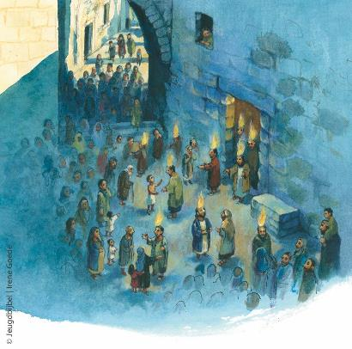
Handelingen
“Maar wanneer de heilige Geest over jullie komt, zullen jullie kracht ontvangen om mijn getuigen te zijn in Jeruzalem, in heel Judea en Samaria, tot aan de uiteinden van de aarde.”(Handelingen 1:8 NBV21)
Handelingen is het tweede boek van Lucas. In dit verslag vertelt hij wat er vanaf Jezus’ hemelvaart met zijn volgelingen gebeurt. Met bovenstaande woorden neemt de Heer afscheid bij zijn hemelvaart. De beloofde heilige Geest wordt uitgestort met Pinksteren; veel mensen komen tot geloof. De kerk groeit tegen de verdrukking in, zowel onder Joden als niet-Joden (‘heidense volken’ genoemd).

Slide 17
Handelingen
5. Van welke bekende Bijbelschrijver wordt de bekering beschreven in Handelingen?
Paulus
Simon Petrus
Johannes-Marcus
Jakobus

Slide 18
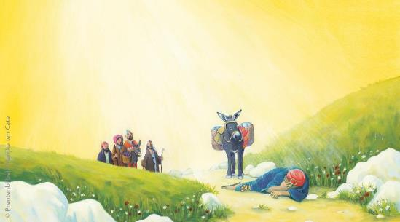
Handelingen
5. Van welke bekende Bijbelschrijver wordt de bekering beschreven in Handelingen?
Paulus
Simon Petrus
Johannes-Marcus
Jakobus

Slide 19
Brieven
Nieuwe Testament

Slide 20
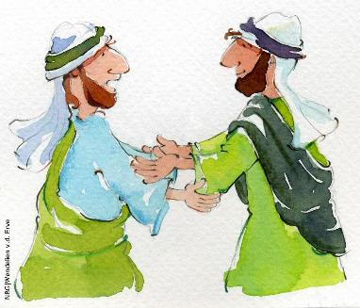
Romeinen
“Ik ben ervan overtuigd dat dood noch leven, engelen noch machten noch krachten, heden noch toekomst, hoogte noch diepte, of wat er ook maar in de schepping is, ons zal kunnen scheiden van de liefde van God, die Hij ons bewezen heeft in Christus Jezus, onze Heer.” (Romeinen 8:38-39 NBV21)
Paulus schreef deze brief aan christenen te Rome. Hij maakt duidelijk dat Gods reddingsplan zich uitstrekt naar alle mensen – wat hun afkomst ook is. Iederéén is zondaar en mist de nabijheid van God, ook de Joden met hun wet. Maar Christus heeft redding gebracht en nu is iedereen welkom in Gods huisgezin op grond van geloof.

Slide 21
Romeinen
6. Welke beschrijving is het meest van toepassing op Paulus?
De afgezant voor de Joden
De apostel voor de heidense volken
De apostel van de liefde
De zachtmoedige leerling

Slide 22
Romeinen
6. Welke beschrijving is het meest van toepassing op Paulus?
De afgezant voor de joden
De apostel voor de heidense volken
De apostel van de liefde
De zachtmoedige leerling

Slide 23
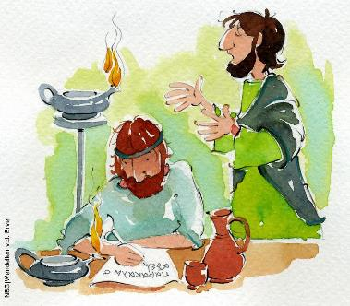
1 en 2 Korintiërs
“Nu zien we nog maar een afspiegeling, een raadselachtig beeld, maar straks staan we oog in oog. Nu is mijn kennen nog beperkt, maar straks zal ik volledig kennen, zoals ik zelf gekend ben. Dit is wat blijft: geloof, hoop en liefde, deze drie, maar de grootste daarvan is de liefde.” (1 Korintiërs 13:12-13 NBV21)
Deze twee brieven schreef Paulus aan christenen die in de Griekse stad Korinte leefden. Paulus heeft anderhalf jaar in deze stad geleefd en was de stichter van de kerk. Op afstand blijft hij verbonden. In zijn brieven geeft Paulus onderwijs, correcties en bemoedigingen door. 1 Korintiërs 13 is het bekendste deel van deze brieven (over de liefde).

Slide 24
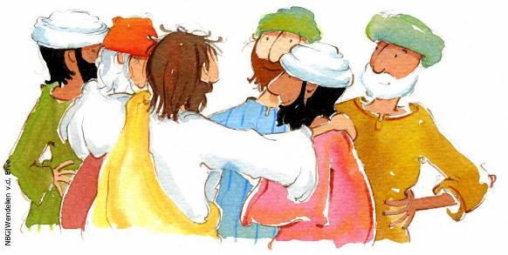
1 en 2 Korintiërs
7. Had ik de liefde niet, ik zou niet meer zijn dan…
Een zachte gong
Een schallende cymbaal
Een beperkte profeet
Een raadselachtig beeld

Slide 25
1 en 2 Korintiërs
7. Had ik de liefde niet, ik zou niet meer zijn dan…
Een zachte gong
Een schallende cymbaal
Een beperkte profeet
Een raadselachtig beeld

Slide 26
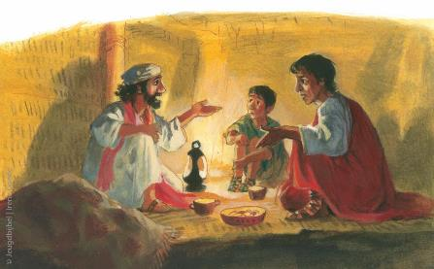
Galaten
“Het verbaast me dat u zich zo snel hebt afgewend van Hem die u door de genade van Christus heeft geroepen en dat u zich tot een ander evangelie hebt gekeerd. Er is geen ander evangelie. Er zijn alleen maar mensen die u in verwarring brengen en het evangelie van Christus willen verdraaien.” (Galaten 1:6-7 NBV21)
Paulus waarschuwt in deze brief dat niet-Joden de wet niet moeten gaan houden, omdat de tijd van de wet voorbij is. Mensen worden gered door geloof: “Daarom stellen ook wij ons vertrouwen in Christus Jezus, opdat wij rechtvaardig verklaard worden door het geloof in Hem en niet door het naleven van de wet.”

Slide 27
Galaten
8. ‘Het naleven van de wet’… Over welke wet heeft Paulus het hier?
De oudtestamentische wet
De wet van Galatië (een gebied in het huidige Turkije)
De Romeinse wet
De Griekse wet

Slide 28
Galaten
8. ‘Het naleven van de wet’… Over welke wet heeft Paulus het hier?
De oudtestamentische wet
De wet van Galatië (een gebied in het huidige Turkije)
De Romeinse wet
De Griekse wet

Slide 29
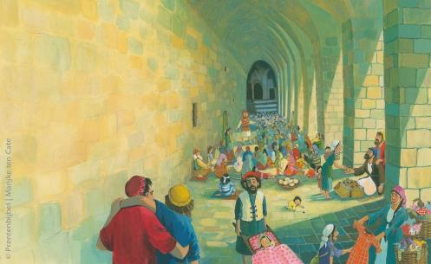
Efeziërs
“Want Hij is onze vrede: Hij heeft met zijn dood Joden en niet-Joden verenigd, de muur van vijandschap, die hen scheidde, afgebroken en de wet met zijn geboden en voorschriften buiten werking gesteld…” (Efeziërs 2:12-13 NBV21)
De brief aan de Efeziërs zet uiteen dat God alles en iedereen onder één hoofd, Christus, bijeen wil brengen. Dat geldt ook voor niet-Joden die met Christus levend gemaakt en nu, samen met Joden, met God verzoend zijn. Dankzij deze genade kunnen mensen zich ook met elkaar verzoenen en een nieuw leven leiden, gekenmerkt door liefde.

Slide 30
Efeziërs
“Want Hij is onze vrede: Hij heeft met zijn dood Joden en niet-Joden verenigd, de muur van vijandschap, die hen scheidde, afgebroken en de wet met zijn geboden en voorschriften buiten werking gesteld…” (Efeziërs 2:12-13 NBV21)
9. Hoe gaat de tekst die hierboven staat verder?
…door genade bent u gered!
…omdat God zo barmhartig en liefdevol is
…en deze redding dankt u niet aan uzelf
…om uit die twee in zichzelf één nieuwe mens te scheppen

Slide 31
Efeziërs
“Want Hij is onze vrede: Hij heeft met zijn dood Joden en niet-Joden verenigd, de muur van vijandschap, die hen scheidde, afgebroken en de wet met zijn geboden en voorschriften buiten werking gesteld…” (Efeziërs 2:12-13 NBV21)
9. Hoe gaat de tekst die hierboven staat verder?
…door genade bent u gered!
…omdat God zo barmhartig en liefdevol is
…en deze redding dankt u niet aan uzelf
…om uit die twee in zichzelf één nieuwe mens te scheppen

Slide 32
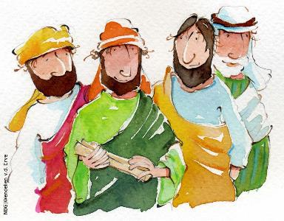
Filippenzen
“Laat de Heer uw vreugde blijven; ik zeg u nogmaals: wees altijd verheugd. Laat iedereen u kennen als vriendelijke mensen. De Heer is nabij…” (Filippenzen 4:4-5 NBV21)
Paulus weet dat de gelovigen in Filippi met vervolging en gevaar te maken hebben en roept hen op om toch vol van Gods vreugde te blijven. Het leven als volgeling van Jezus is niet eenvoudig, maar Paulus houdt zijn broers en zussen voor: ‘ik vergeet wat achter mij ligt en richt mij op wat voor mij ligt.’

Slide 33
Filippenzen
10. Welk ontbrekend woord moet in deze tekst uit Filippenzen ingevuld worden?
‘…acht in alle nederigheid de ander __________ dan uzelf’
nederiger
beter
belangrijker
wijzer

Slide 34
Filippenzen
10. Welk ontbrekend woord moet in deze tekst uit Filippenzen ingevuld worden?
‘…acht in alle nederigheid de ander __________ dan uzelf’
nederiger
beter
belangrijker
wijzer

Slide 35
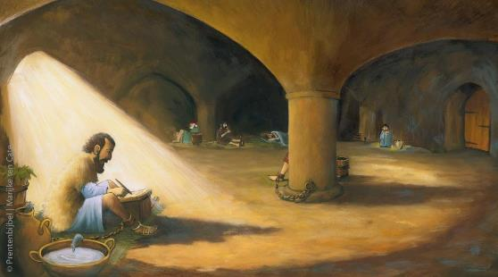
Kolossenzen
“Gedraag u wijs tegenover buitenstaanders en benut het juiste moment; laat wat u zegt altijd aantrekkelijk zijn, sprankelend, en weet hoe u op iedereen moet reageren.” (Kolossenzen 4:5-6 NBV21)
De christenen in Kolosse worden in deze brief door Paulus (en zijn medewerker Timotheüs) aangespoord om zich op Christus te richten en zich niet van de wijs te laten brengen door mensen die allerlei regels voorschrijven. Ook krijgen zij praktisch advies en wijze raad om als volgelingen van Christus goed te leven.

Slide 36
Kolossenzen
11. Wat is de juiste weergave van Kolossenzen 3:23?
Wat u ook doet, doe het met liefde, alsof het voor jezelf is en niet voor de ander
Wat u ook doet, doe het gewoon, want u werkt voor de Heer en niet voor mensen
Wat u ook doet, doe het zonder mopperen, alsof het voor de Heer is
Wat u ook doet, doe het van harte, alsof het voor de Heer is en niet voor de mensen

Slide 37
Kolossenzen
11. Wat is de juiste weergave van Kolossenzen 3:23?
Wat u ook doet, doe het met liefde, alsof het voor jezelf is en niet voor de ander
Wat u ook doet, doe het gewoon, want u werkt voor de Heer en niet voor mensen
Wat u ook doet, doe het zonder mopperen, alsof het voor de Heer is
Wat u ook doet, doe het van harte, alsof het voor de Heer is en niet voor de mensen

Slide 38
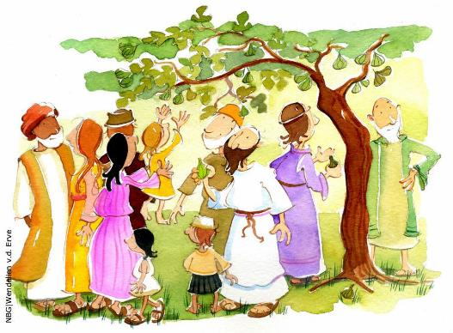
1 en 2 Tessalonicenzen
“Daarom bidden wij altijd dat onze God u deze roeping waardig acht, dat Hij door zijn kracht u de vaste wil geeft het goede te doen en u vanuit uw geloof al het mogelijke tot stand laat brengen.” (2 Tessalonicenzen 1:11 NBV21)
Paulus schreef zijn eerste brief aan de christenen te Tessalonica om hen te bemoedigen en om een vraag te beantwoorden over eeuwig leven. Ook gelovigen die al gestorven zijn ontvangen dit leven, antwoordt hij. De tweede brief gaat over de wederkomst van Christus. In afwachting daarvan mogen gelovigen niet passief worden. Zij moeten standhouden en goed doen.

Slide 39
1 en 2 Tessalonicenzen
12. Welk woord hoort in deze tekst uit 1 Tessalonicenzen 1 te staan? “Wij danken God altijd voor u allen: wij noemen u onophoudelijk in onze _____”
gebeden
brieven
getuigenissen
preken

Slide 40
1 en 2 Tessalonicenzen
12. Welk woord hoort in deze tekst uit 1 Tessalonicenzen 1 te staan? “Wij danken God altijd voor u allen: wij noemen u onophoudelijk in onze _____”
gebeden
brieven
getuigenissen
preken

Slide 41
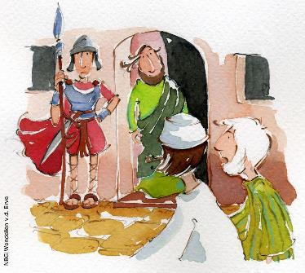
1 en 2 Timoteüs
“Sta niemand toe dat hij vanwege je jeugdige leeftijd op je neerkijkt, maar wees voor de gelovigen een voorbeeld in wat je zegt, in je levenswijze, in liefde, geloof en zuiverheid.”
(1 Timoteüs 4:12 NBV21)
Deze brieven schrijft Paulus aan zijn medewerker en leerling Timoteüs. In de eerste brief geef Paulus zijn leerling bemoedigingen, aanwijzingen en regels voor de kerk. De tweede brief schrijft Paulus aan het eind van zijn leven. Deze tweede brief is geschreven om Timoteüs nog eens duidelijk aanwijzingen te geven.

Slide 42
1 en 2 Timoteüs
13. Hoe kan deze tekst zo compleet mogelijk afgemaakt worden?
“Alles wat de Schrift zegt is door God geïnspireerd en kan gebruikt worden om…”
Onderricht te geven
Dwalingen en fouten te weerleggen
Op te voeden tot een rechtschapen leven
Onderricht te geven, om dwalingen en fouten te weerleggen, en om op te voeden tot een rechtschapen leven

Slide 43
1 en 2 Timoteüs
13. Hoe kan deze tekst zo compleet mogelijk afgemaakt worden?
“Alles wat de Schrift zegt is door God geïnspireerd en kan gebruikt worden om…”
Onderricht te geven
Dwalingen en fouten te weerleggen
Op te voeden tot een rechtschapen leven
Onderricht te geven, om dwalingen en fouten te weerleggen, en om op te voeden tot een rechtschapen leven

Slide 44
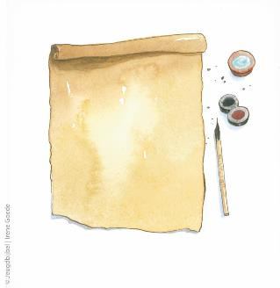
Titus
“Herinner allen eraan dat ze overheid en gezag moeten erkennen en gehoorzaam moeten zijn, bereid om altijd het goede te doen, dat ze van niemand mogen kwaadspreken, vredelievend en vriendelijk moeten zijn en zich tegenover alle mensen steeds zachtmoedig moeten gedragen..”
(Titus 3:1-2 NBV21)
Titus is een medewerker die Paulus op het eiland Kreta heeft achtergelaten om een aantal zaken rond de geloofsgemeenschap te regelen. In zijn brief geeft Paulus aanwijzingen en regels voor de kerk. Ook vertelt hij hoe Titus met ingewikkelde kwesties moet omgaan.

Slide 45
Titus
14 Paulus citeert in Titus 1 met instemming een dichter die zelf van Kreta kwam. Wat zei deze dichter over deze eilandbewoners?
Ze zijn blijmoedig en maken zich nooit zorgen
Ze liegen altijd, zijn gemeen en vadsig
Ze strijden en discussiëren eindeloos met elkaar
Ze blijven rustig en maken geen ruzie

Slide 46
Titus
14. Paulus citeert in Titus 1 met instemming een dichter die zelf van Kreta kwam. Wat zei deze dichter over deze eilandbewoners?
Ze zijn blijmoedig en maken zich nooit zorgen
Ze liegen altijd, zijn gemeen en vadsig
Ze strijden en discussiëren eindeloos met elkaar
Ze blijven rustig en maken geen ruzie

Slide 47
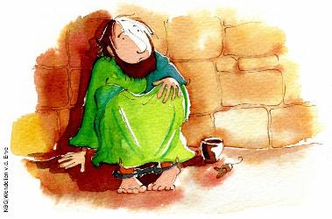
Filemon
“Ik zou u om een gunst willen vragen voor iemand die tijdens mijn gevangenschap mijn kind is geworden: Onesimus. Hij was u destijds niet van nut, maar nu kan hij zowel u als mij goede diensten bewijzen.” (Filemon 1:10 NBV21)
In deze korte brief neemt Paulus het op voor een weggelopen slaaf genaamd Onesimus. Hij stuurt hem naar zijn eigenaar terug met het verzoek hem weer te ontvangen in zijn huis. ‘Niet meer als een slaaf, maar als veel meer dan dat, als een geliefde broeder’. Paulus kiest zijn woorden zo goed uit dat Filemon zijn verzoek praktisch niet kan afwijzen…
Paulus dacht in de gevangenis ook nog steeds aan anderen…

Slide 48
Filemon
“Ik zou u om een gunst willen vragen voor iemand die tijdens mijn gevangenschap mijn kind is geworden: Onesimus. Hij was u destijds niet van nut, maar nu kan hij zowel u als mij goede diensten bewijzen.” (Filemon 1:10 NBV21)
15. Paulus speelt in bovenstaande tekst een woordspel met de naam van Onesimus. ‘Onesimus’ betekent namelijk:
Lui
Nuttig
IJverig
Nutteloos

Slide 49
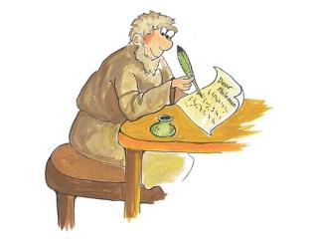
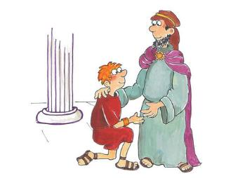
Filemon
“Ik zou u om een gunst willen vragen voor iemand die tijdens mijn gevangenschap mijn kind is geworden: Onesimus. Hij was u destijds niet van nut, maar nu kan hij zowel u als mij goede diensten bewijzen.” (Filemon 1:10 NBV21)
15. Paulus speelt in bovenstaande tekst een woordspel met de naam van Onesimus. ‘Onesimus’ betekent namelijk:
Lui
Nuttig
IJverig
Nutteloos
Julia Watson – FreeBibleimages.org

Slide 50
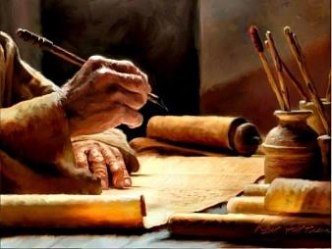
Hebreeën
“De kern van mijn betoog is dat wij zo’n hogepriester hebben: één die in de hemel plaatsgenomen heeft aan de rechterzijde van de troon van Gods majesteit en die de dienst vervult in het ware heiligdom, de tent die door de Heer en niet door mensen is opgericht.” (Hebreeën 8:1 NBV21)
Deze brief is gericht aan christenen van joodse afkomst die in de eerste eeuw verspreid leven in het Middellandse Zeegebied. De schrijver gaat uit van hun grondige kennis van het Oude Testament en legt uit dat Jezus hogepriester/bemiddelaar is van ‘een beter verbond’.

Slide 51
Hebreeën
16. “Die hoop is als een betrouwbaar en zeker anker voor onze ziel, en reikt tot voorbij het voorhangsel, waar Jezus als voorloper al is binnengegaan, ten behoeve van ons: Hij is hogepriester voor eeuwig, zoals__________” Welke naam hoort hier?
Aäron
Levi
Melchisedek
Eleazar

Slide 52
Hebreeën
16. “Die hoop is als een betrouwbaar en zeker anker voor onze ziel, en reikt tot voorbij het voorhangsel, waar Jezus als voorloper al is binnengegaan, ten behoeve van ons: Hij is hogepriester voor eeuwig, zoals__________” Welke naam hoort hier?
Aäron
Levi
Melchisedek
Eleazar

Slide 53
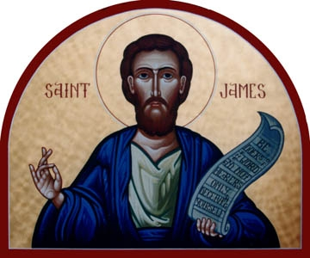
Jakobus
“Geliefde broeders en zusters, onthoud dit goed: ieder mens moet zich haasten om te luisteren, maar traag zijn om te spreken, traag ook in het kwaad worden.”(Jakobus 1:19 NBV21)
Jakobus was een broer van Jezus en een leider van de kerk in Jeruzalem. Deze brief is gericht ‘aan de twaalf stammen in de diaspora’ (= ‘verstrooiing’). Waar Paulus de nadruk legt op ‘redding door genade’, wijst Jakobus de gelovigen ook op het belang van ‘geloven én doen’. Jakobus houdt de lezers in zijn korte brief deze spiegel voor…

Slide 54
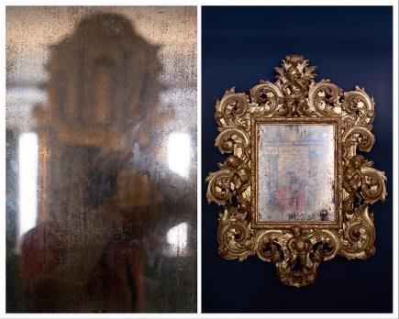
Jakobus
17. “Want wie de boodschap hoort maar er niets mee doet, is als iemand die het gezicht waarmee hij is geboren in de spiegel bekijkt: hij ziet zichzelf, maar zodra hij wegloopt is hij ___________” hoe gaat deze zin verder?
vergeten hoe hij heet
vergeten hoe oud hij is
vergeten hoe hij eruitzag
vergeten wat hij ging doen

Slide 55
Jakobus
17. “Want wie de boodschap hoort maar er niets mee doet, is als iemand die het gezicht waarmee hij is geboren in de spiegel bekijkt: hij ziet zichzelf, maar zodra hij wegloopt is hij ___________” hoe gaat deze zin verder?
vergeten hoe hij heet
vergeten hoe oud hij is
vergeten hoe hij eruitzag
vergeten wat hij ging doen

Slide 56
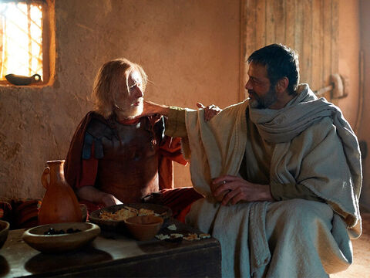
1 en 2 Petrus
“Verheug u hierover, ook al moet u nu tot uw verdriet nog een korte tijd allerlei beproevingen verduren. Zo kan de echtheid blijken van uw geloof – zoveel kostbaarder dan vergankelijk goud.” (1 Petrus 1:6 NBV21)
Aan de apostel Petrus worden twee korte brieven toegeschreven. In de eerste brief moedigt hij gelovigen in Klein-Azië (het huidige Turkije) aan om trouw te blijven aan het geloof. In de tweede brief gaat de schrijver in op twijfel die bij gelovigen toeslaat rond het uitblijven van Jezus’ beloofde wederkomst.
© ToTheEndsofTheEarthMovie.com FreeBibleimages.org

Slide 57
1 en 2 Petrus
18. Maak de volgende zin uit de tweede brief van Petrus juist af:
“Eén ding mag u niet over het hoofd zien, geliefde broeders en zusters: voor de Heer is ___________.”
…het belangrijk dat we gelovig en geduldig blijven
…dit een vraag die menselijk verstand verre te boven gaat
…er helemaal geen tijd, alleen eeuwigheid
…één dag als duizend jaar en duizend jaar als één dag

Slide 58
1 en 2 Petrus
18. Maak de volgende zin uit de tweede brief van Petrus juist af:
“Eén ding mag u niet over het hoofd zien, geliefde broeders en zusters: voor de Heer is ___________.”
…het belangrijk dat we gelovig en geduldig blijven
…dit een vraag die menselijk verstand verre te boven gaat
…er helemaal geen tijd, alleen eeuwigheid
…één dag als duizend jaar en duizend jaar als één dag

Slide 59
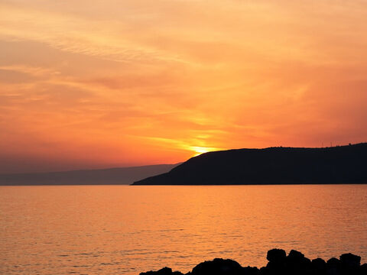
1, 2 en 3 Johannes
“Blijf dus in Hem, kinderen. Dan kunnen we vol vertrouwen zijn wanneer Hij verschijnt en hoeven we ons niet te schamen bij zijn komst.” (1 Petrus 1:6 NBV21)
Johannes is de leerling van Jezus die het oudst is geworden. Hij schreef het evangelie, maar ook deze drie korte Bijbelbrieven. Johannes wordt wel ‘de apostel van de liefde’ genoemd. Hij gebruikt een vaderlijke toon en roept de gelovigen vooral op elkaar van harte lief te hebben.
© Kevin Tuck – FreeBibleimages.org

Slide 60
1, 2 en 3 Johannes
19. Welke woorden moeten hier ingevuld worden?
“God is ______. Wie in de ______ blijft, blijft in God, en God blijft in hem.”
‘liefde’ en ‘waarheid’
‘liefde en ‘liefde’
‘trouw’ en ‘waarheid’
‘goed’ en ‘liefde’

Slide 61
1, 2 en 3 Johannes
19. Welke woorden moeten hier ingevuld worden?
“God is ______. Wie in de ______ blijft, blijft in God, en God blijft in hem.”
‘liefde’ en ‘waarheid’
‘liefde en ‘liefde’
‘trouw’ en ‘waarheid’
‘goed’ en ‘liefde’

Slide 62
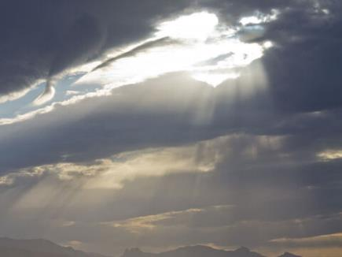
Judas
“Laat u bij het bidden leiden door de heilige Geest, houd vast aan Gods liefde, en zie uit naar de barmhartigheid van onze Heer Jezus Christus, die u het eeuwige leven zal schenken..” (Judas 1:20-21 NBV21)
De schrijver van dit boek heet Judas. Hij is niet de leerling die Jezus verraden heeft, maar de jongere broer van Jakobus (die ook een brief schreef) en broer van Jezus. Hij wil met deze brief de gelovigen ernstig waarschuwen voor misleiding en dwaling.
© Kevin Tuck – FreeBibleimages.org

Slide 63
Judas
20. Hoeveel hoofdstukken heeft de brief van Judas?
1
2
3
4

Slide 64
Judas
20. Hoeveel hoofdstukken heeft de brief van Judas?
1
2
3
4

Slide 65
Profetisch boek Nieuwe Testament

Slide 66
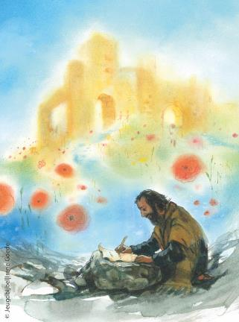
Openbaring
“Het zal er geen nacht meer zijn en het licht van een lamp of het licht van de zon hebben ze niet nodig, want God, de Heer, zal hun licht zijn. En zij zullen als koningen heersen tot in eeuwigheid.” (Openbaring 22:5 NBV21)
Openbaring betekent ‘onthulling’. Johannes schreef een boek dat vol staat van visioenen, beeldspraak en toekomstverwachting. Johannes is door de Romeinse machthebbers verbannen naar een eiland, maar zijn woorden zijn dwars door de tijd tot ons gekomen en bemoedigen gelovigen overal op aarde nog steeds!

Slide 67
Openbaring
21. Wat is de naam van het eiland waar Johannes naartoe werd verbannen?
Kreta
Malta
Patmos
Lesbos

Slide 68
Openbaring
21. Wat is de naam van het eiland waar Johannes naartoe werd verbannen?
Kreta
Malta
Patmos
Lesbos

Slide 69
Hoeveel vragen had je goed?
21 goede antwoorden je bent een Bijbelgeleerde
18-20 goede antwoorden je bent een Bijbelkenner
14-17 goede antwoorden je bent een Bijbelstudent
10-13 goede antwoorden je bent een Bijbelbeginner
Minder dan 10 goede antwoorden: meld je direct aan voor Bijbelstudie

Slide 70
De Bijbel in een jaar?
We zijn samen aan de hand van 21 vragen dwars door het Nieuwe Testament gegaan. Het eerste deel van de Bijbel Quiz leidt ons door alle boeken van het Oude Testament.
Er is nog zoveel meer te ontdekken! Misschien heb je altijd al eens de Bijbel van voor tot achter willen lezen. Dat is een grote opgave, maar met de juiste hulp is het binnen een jaar zeker te doen!
Het NBG heeft voor dit doel twee speciale Bijbeluitgaven gemaakt: Bijbel in een jaar NBV21 en Bijbel in een jaar | Bijbel in gewone taal. De volledige Bijbeltekst is verdeeld over 365 dagen, waarbij je steeds zowel uit het Oude als Nieuwe Testament leest. Zo blijft het afwisselend én je gaat opmerkelijke verbanden ontdekken.

Slide 71
Steun het werk van het Nederlands-Vlaams Bijbelgenootschap
De Bijbel voor iedereen

Slide 72
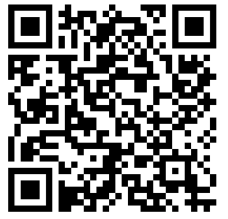
Geef voor de Bijbel!
Miljoenen mensen kennen de rijkdom van het hebben van een eigen Bijbel nog niet.
Een Bijbel is voor hen te duur of hij is nog niet vertaald in hun eigen taal. Soms zijn Bijbels helemaal niet (meer) beschikbaar, vanwege de politieke situatie of oorlog.
Wij zorgen ervoor dat iedereen toegang krijgt tot een Bijbel.
Scan de QR-code en help mee!

